Slide 1
MHW3
Marco Finocchiaro
1000001718
30/04/2022

Slide 2
Descrizione delle API
Le api usate in questo progetto sono sostanzialmente due:
-Spotify Search;
-Google Books

Slide 3
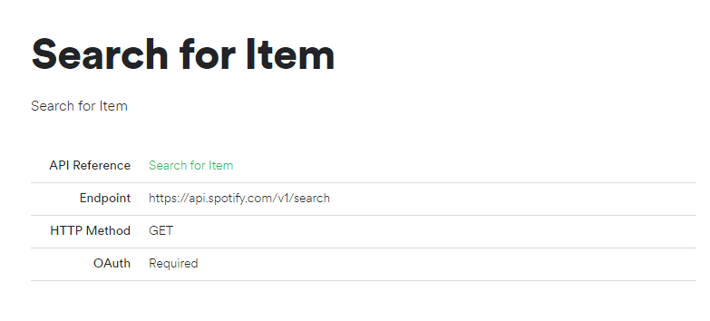
Spotify Search:
Fornisce un catalogo informatico riguardo album,artisti,playlist o podcast in relazione ad una parola chiave fornita.

Slide 4
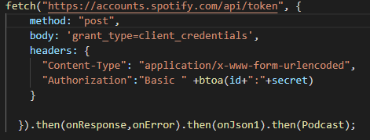
Spotify Search: Autorizzazione
Spotify search richiede autorizzazione Oauth2.

Slide 5
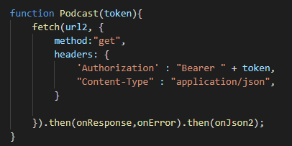
Spotify Search: Formato richieste
Il formato della richiesta ,dopo aver ottenuto il token di accesso, si basa su una query tramite chiave e tipo di risultati che insieme ad altri dati non obbligatori fornisce i risultati della nostra richiesta.

Slide 6
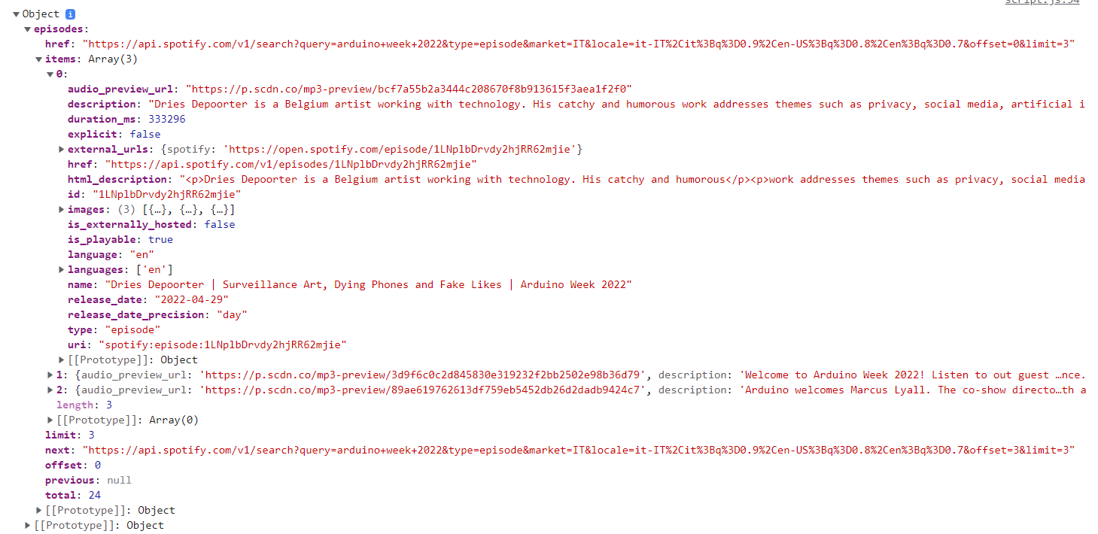
Spotify Search: Formato risposta
Il formato della risposta è il seguente :

Slide 7
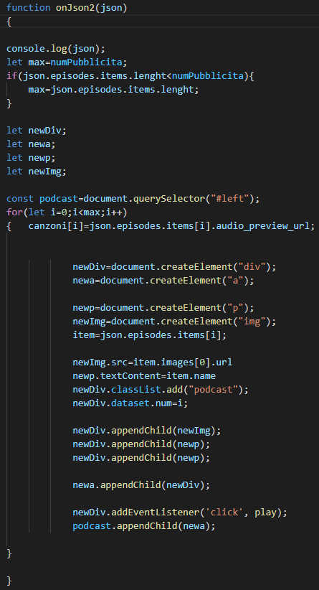
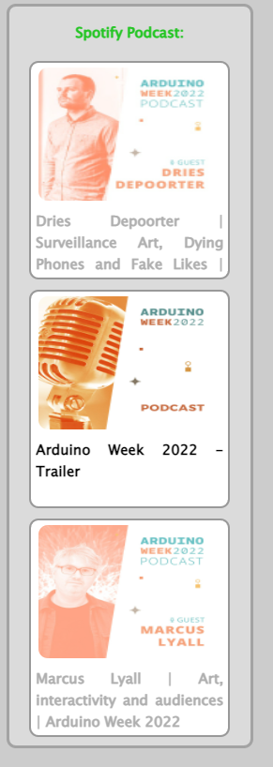
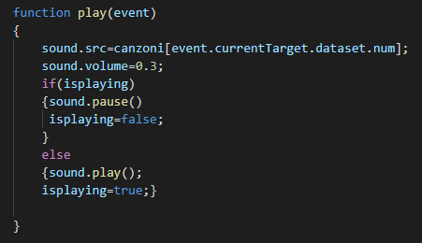
Spotify Search: Uso nella mia pagina
Tramite il codice seguente ed opportuno css creo un banner di podcast in cui al click si riesce ad ascoltare un prewiew.

Slide 8
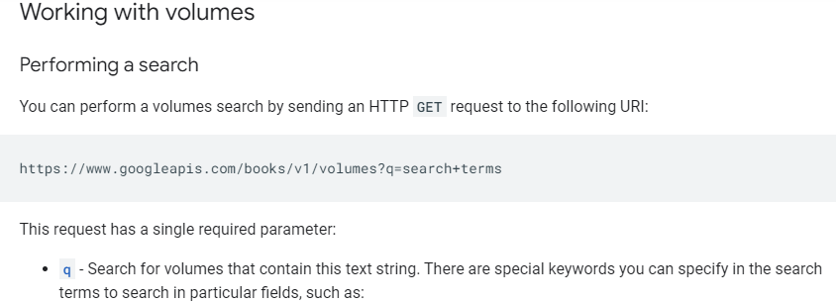
Google Books: Volumi
Fornisce un catalogo informatico riguardo ai volumi in relazione ad una parola chiave fornita.

Slide 9
Google Books: Autorizzazione, Formato richieste
Google Books richiede autorizzazione Oauth2 o
Api key,ho scelto la seconda opzione per motivi di semplicità

Slide 10
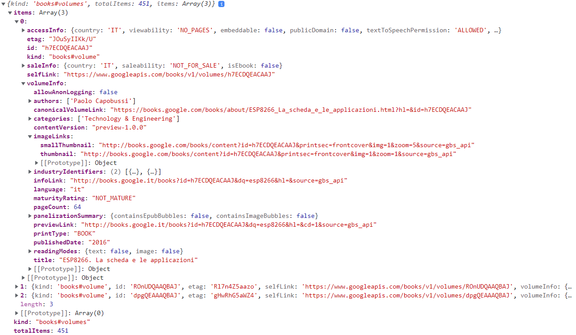
Google Books: Formato risposta
Il formato della risposta è il seguente :

Slide 11
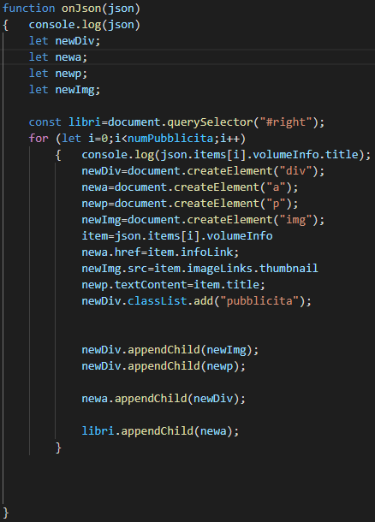
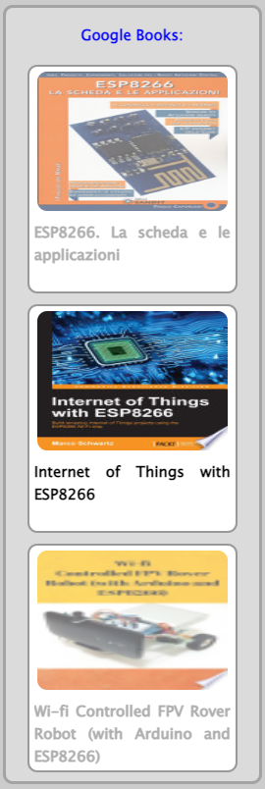
Google Books: Uso nella mia pagina
Tramite il codice seguente ed opportuno css creo un banner di libri consigliati con collegamento a Google books.

Slide 12
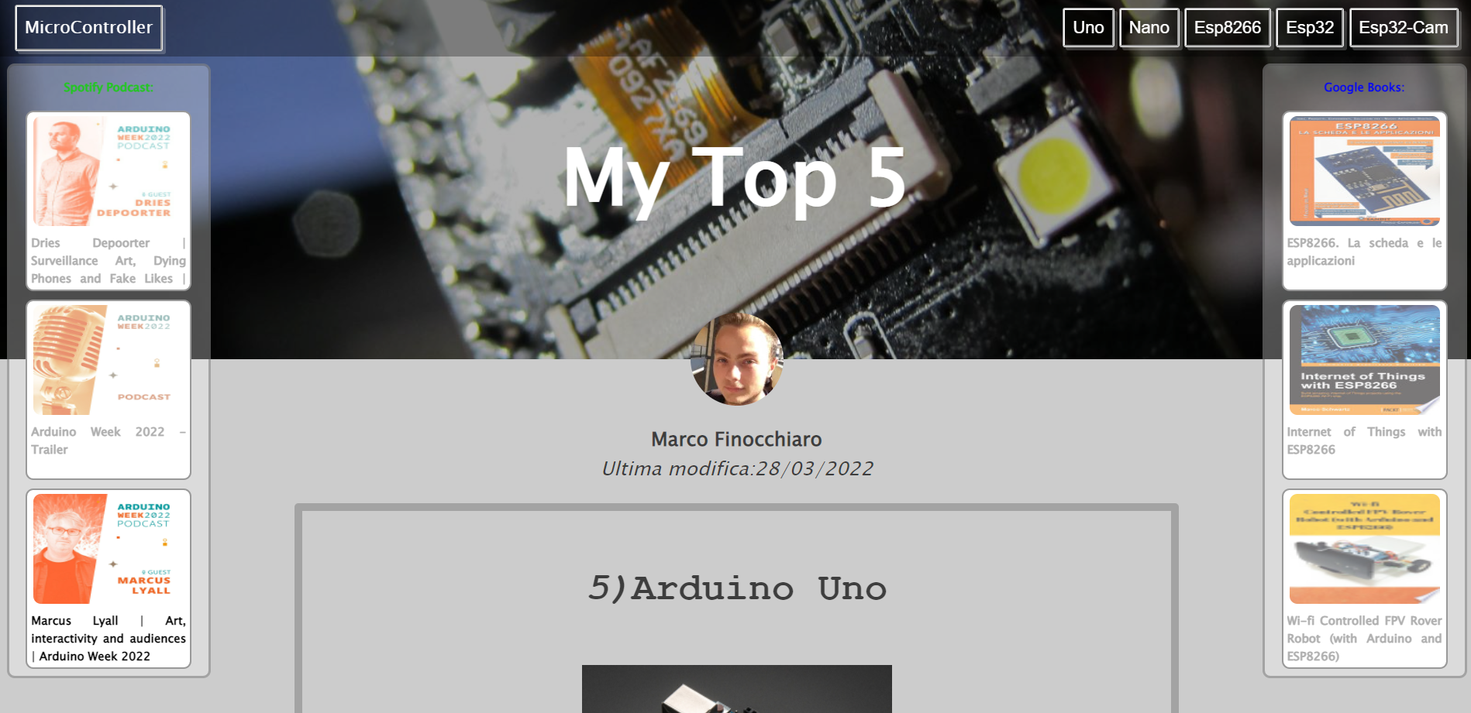
Layout finale

